Slide 1
軽井沢町 ベンチマークホテル マップ
対象マーケットにおけるベンチマークホテルの分布と概要（13施設）
作成日: 2026-07-07
地図: © OpenStreetMap contributors ／ 位置情報: 国土地理院ジオコーディングAPI

Slide 2
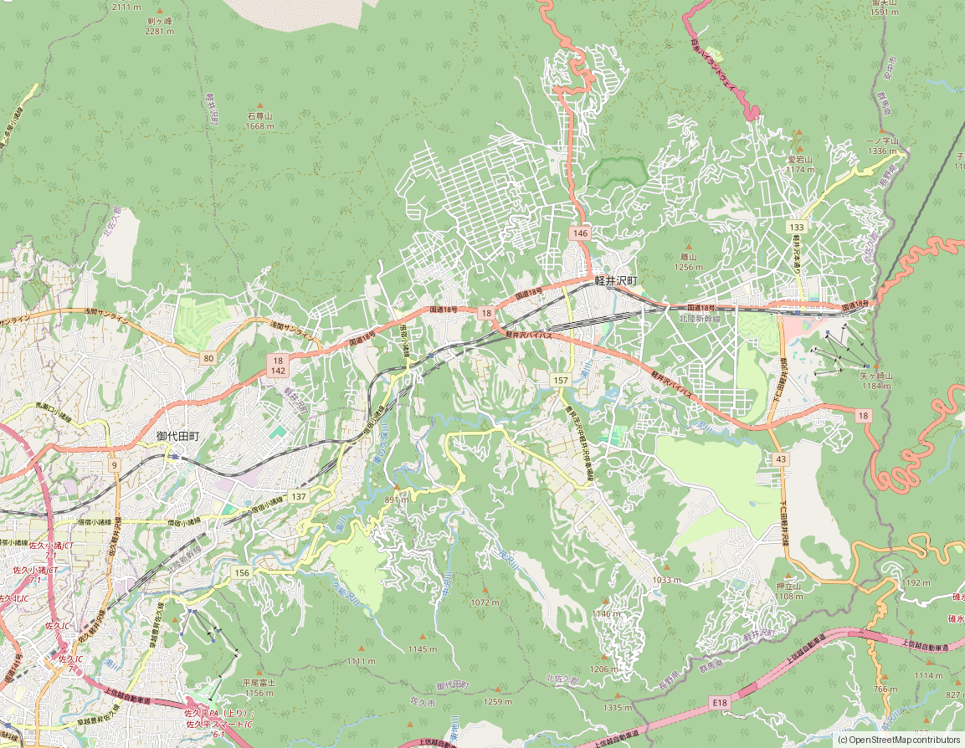
軽井沢町｜ベンチマークホテル分布マップ
ピンの番号は右表のNo.に対応（ピン・表はPowerPoint上で編集可能）
No | ホテル名 | 客室数 | 開業年
1 | 万平ホテル | 109室 | 1894年
2 | 軽井沢プリンスホテル ウエスト | 395室 | 1973年
3 | ザ・プリンス 軽井沢 | 100室 | 1982年
4 | 星のや軽井沢 | 77室 | 2005年
5 | 軽井沢マリオットホテル | 142室 | 2016年
6 | レジーナリゾート軽井沢御影用水 | 26室 | 2017年
7 | 旧軽井沢KIKYOキュリオ・コレクションbyヒルトン | 50室 | 2018年
8 | ルグラン軽井沢ホテル＆リゾート | 58室 | 2018年
9 | 軽井沢プリンスホテル イースト | 159室 | 2020年
10 | THE HIRAMATSU 軽井沢御代田 | 37室 | 2021年
11 | ホテルインディゴ軽井沢 | 155室 | 2022年
12 | ふふ 軽井沢ー陽光の風ー | 24室 | 2023年
13 | ふふ 旧軽井沢ー静養の森ー | 20室 | 2023年
4
1
13
7
10
5
11
2
9
6
12
3
8

Slide 3
軽井沢町｜ベンチマークホテル一覧
No | 施設名 | カテゴリー | 部屋数 | 開業年 | プライス・インデックス(円) | 住所
1 | 万平ホテル | リゾートホテル | 109 | 1894年 | 50,001 - 55,000 | 〒389-0102 長野県北佐久郡軽井沢町軽井沢925
2 | 軽井沢プリンスホテル ウエスト | リゾートホテル | 395 | 1973年 | 110,001 - 115,000 | 長野県軽井沢町軽井沢
3 | ザ・プリンス 軽井沢 | リゾートホテル | 100 | 1982年 | 35,001 - 40,000 | 〒389-0193 長野県北佐久郡軽井沢町軽井沢1049-1
4 | 星のや軽井沢 | リゾートホテル | 77 | 2005年 | 175,001 - 180,000 | 長野県北佐久郡軽井沢町
5 | 軽井沢マリオットホテル | リゾートホテル | 142 | 2016年 | 85,001 - 90,000 | 〒389-0111 長野県北佐久郡軽井沢町長倉4339
6 | レジーナリゾート軽井沢御影用水 | リゾートホテル | 26 | 2017年 | 50,001 - 55,000 | 〒389-0115 長野県北佐久郡軽井沢町追分49-2
7 | 旧軽井沢KIKYOキュリオ・コレクションbyヒルトン | リゾートホテル | 50 | 2018年 | 110,001 - 115,000 | 〒389-0102 長野県北佐久郡軽井沢町軽井沢491-5
8 | ルグラン軽井沢ホテル＆リゾート | リゾートホテル | 58 | 2018年 | 85,001 - 90,000 | 長野県軽井沢町発地
9 | 軽井沢プリンスホテル イースト | リゾートホテル | 159 | 2020年 | 40,001 - 45,000 | 〒389-0193 長野県北佐久郡軽井沢町軽井沢
10 | THE HIRAMATSU 軽井沢御代田 | オーベルジュ | 37 | 2021年 | 175,001 - 180,000 | 〒389-0201 長野県北佐久郡御代田町大字塩野375-723
11 | ホテルインディゴ軽井沢 | リゾートホテル | 155 | 2022年 | 45,001 - 50,000 | 〒389-0111 長野県北佐久郡軽井沢町大字長倉字屋敷添18番地39
12 | ふふ 軽井沢ー陽光の風ー | 旅館 | 24 | 2023年 | 155,001 - 160,000 | 〒389-0111長野県北佐久郡軽井沢町大字長倉568-1
13 | ふふ 旧軽井沢ー静養の森ー | 旅館 | 20 | 2023年 | 105,001 - 110,000 | 〒389-0102長野県北佐久郡軽井沢町軽井沢1299-2
出典: 各施設公表情報等 ／ プライス・インデックスは調査時点の参考価格帯

